Slide 1
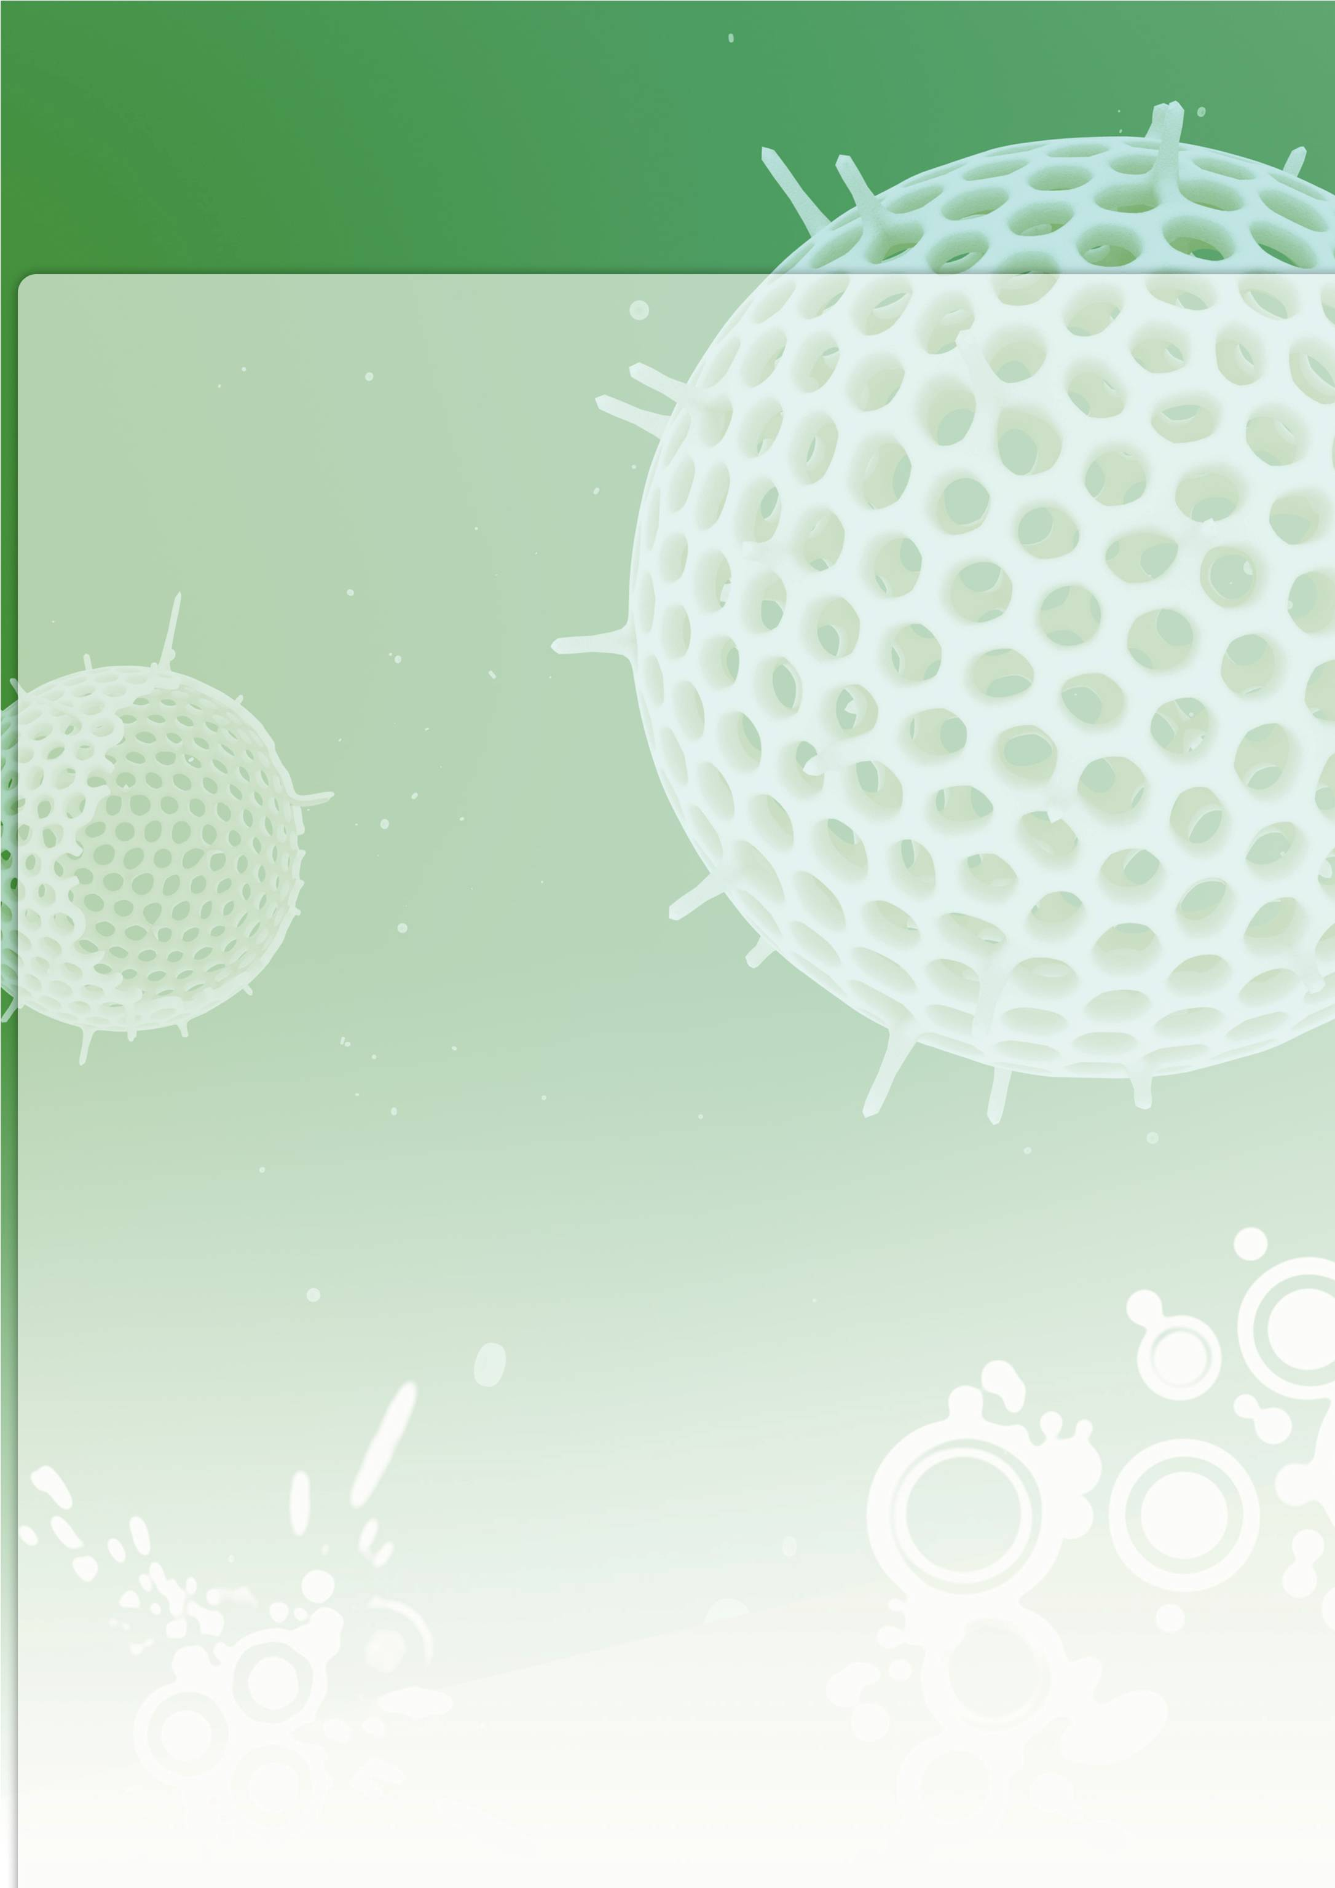
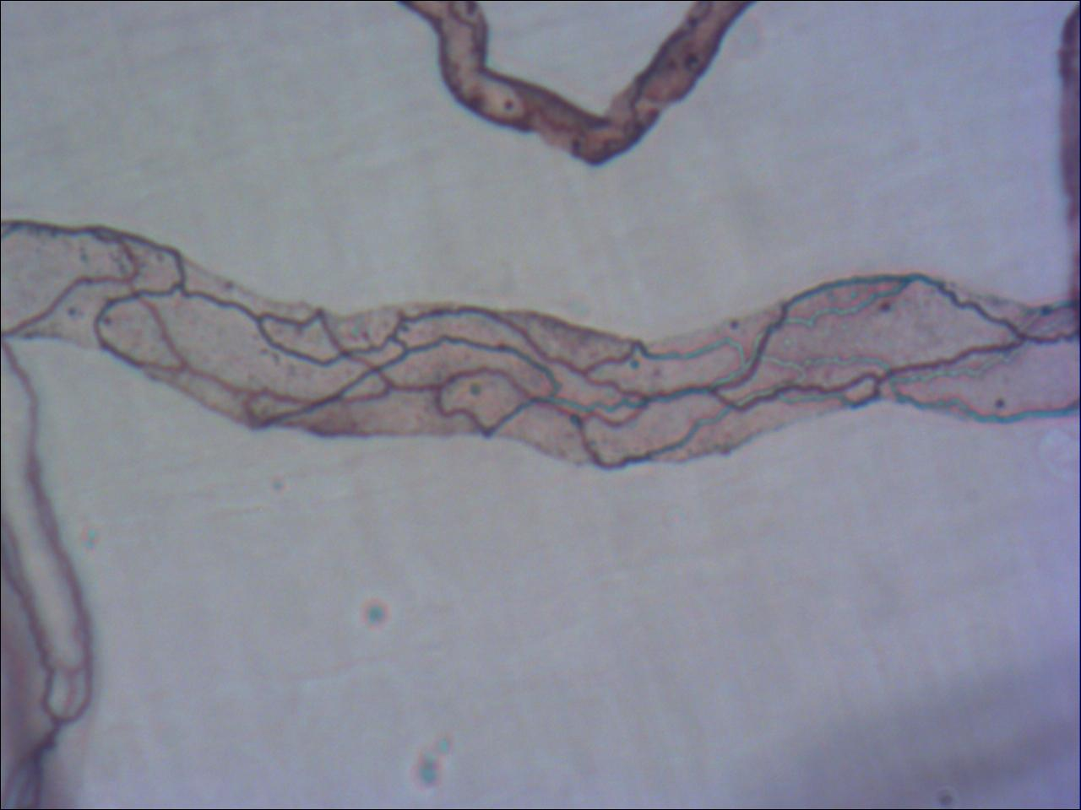
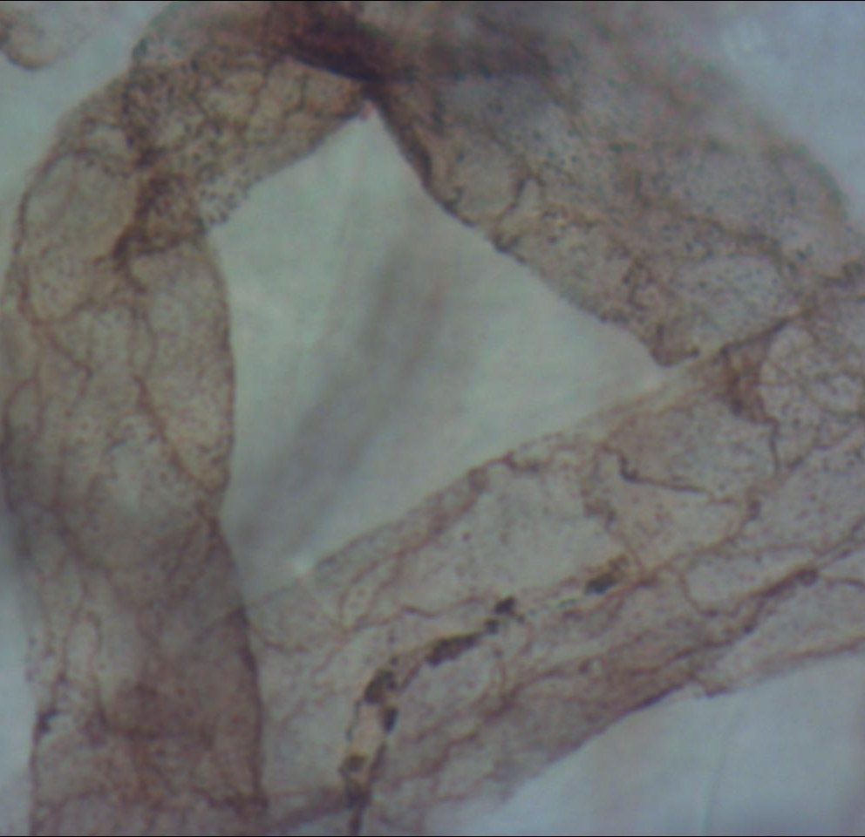
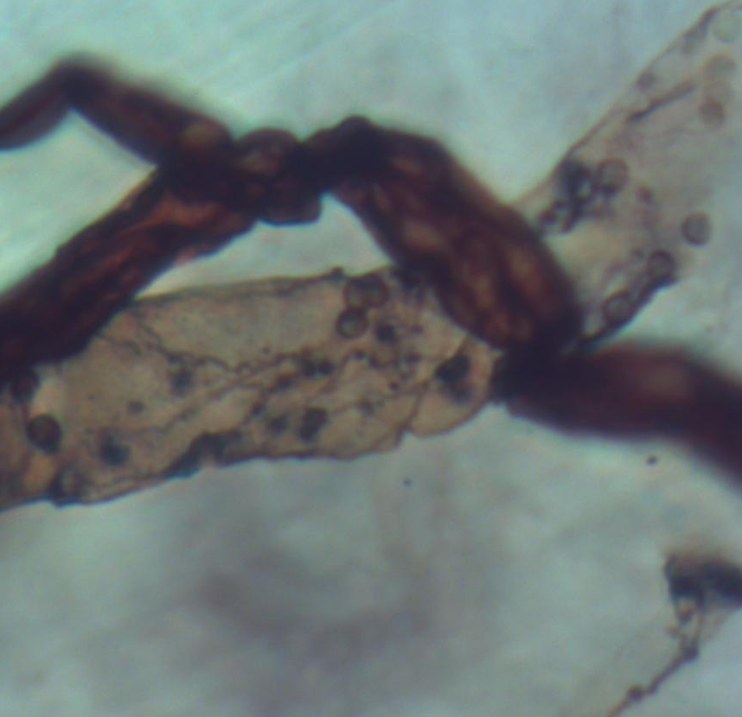
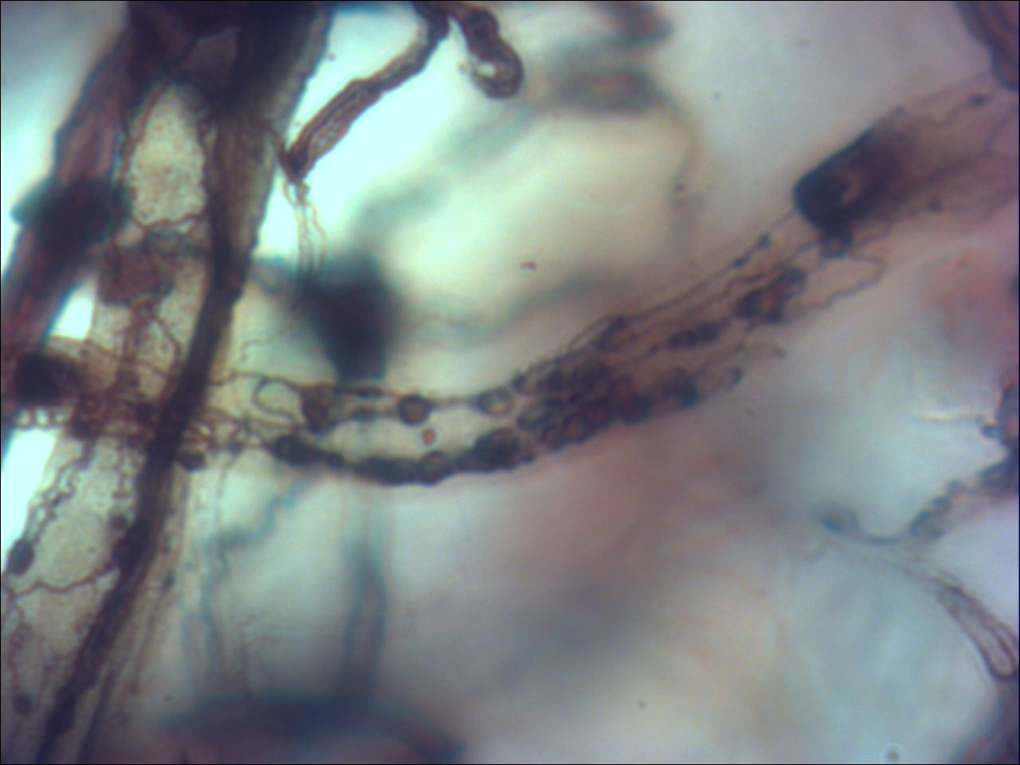
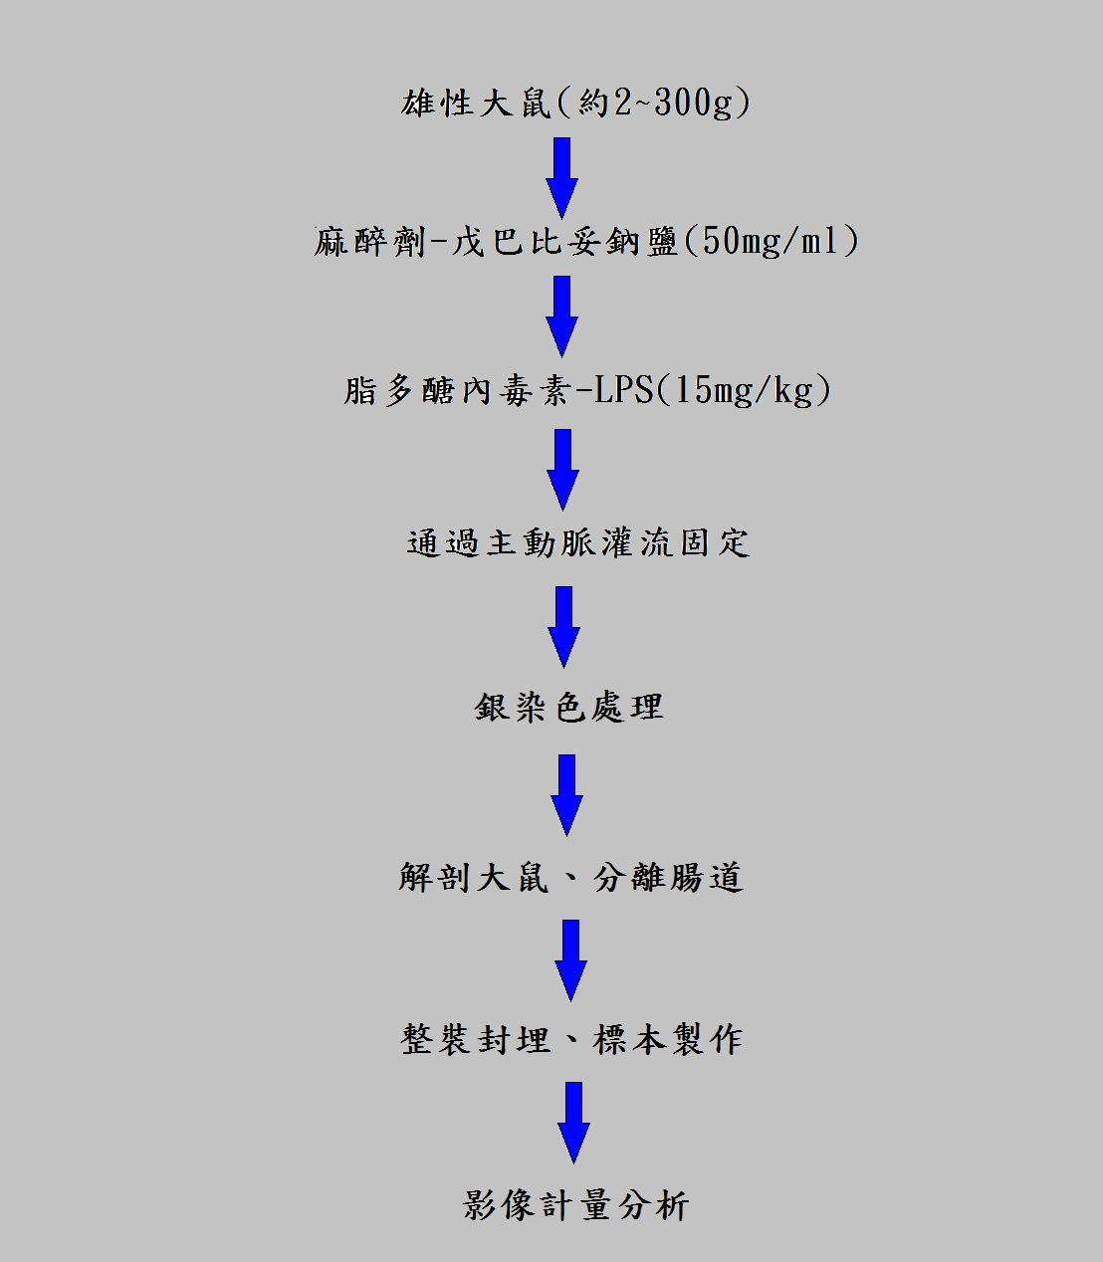
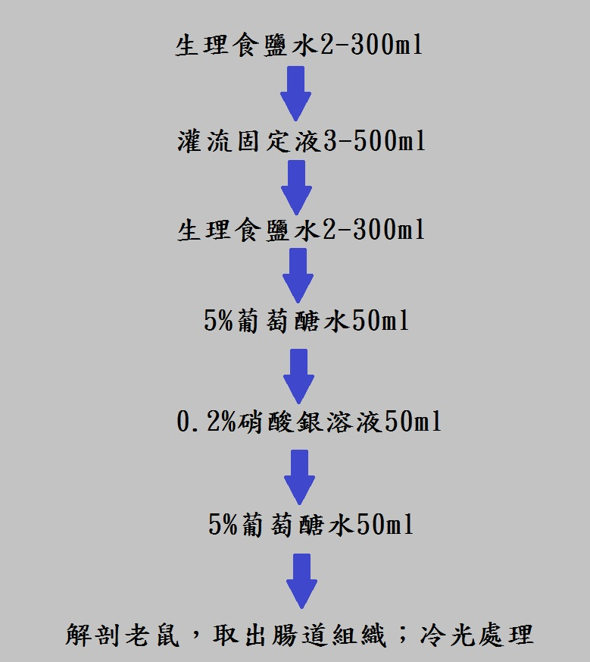
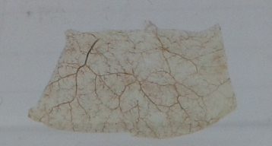
內毒素誘發大鼠白血球附著腸道血管內皮之研究
張宗佑¹ 劉上賓²
¹美和科技大學生物科技系應屆畢業生
²美和科技大學生物科技系
²x00008260@meiho.edu.tw
摘要
內毒素為脂多醣複合物(lipopolysaccharide, LPS)，來自革蘭氏陰性菌細胞壁之主要成份。經由靜脈注射會引起實驗動物免疫細胞，如單核球、多核球、內皮細胞產生細胞介素、自由基等發炎反應，並引發敗血症及休克等症狀。在發炎反應產生時，最普遍發生的通常為血漿滲漏情形最為明顯，且血漿中白血球可當為第二免疫防線的指標。而本實驗藉由對雄性大鼠靜脈注射大腸桿菌內毒素，研究腸道組織中血管內皮上白血球附著之情形。並探討內毒素在不同時間點的注射下，觀察引發腸道靜脈血管內皮白血球黏附數量之時程變化。實驗藉由銀染色法來表現大鼠腸道的血管內皮及白血球附著情形，以數位影像分析軟體 View 7分析顯微照片，以便統計分析白血球黏附數量。實驗結果顯示注射生理食鹽水的對照組大鼠腸道中靜脈血管內皮隙的白血球附著密度明顯低於注射內毒素之組別，而注射內毒素5分鐘組別之白血球附著數量較注射內毒素30分鐘組別來得更高，由此可見內毒素誘發的白血球附著血管內皮之情形來得非常迅速。
結果
圖一
A
B
A: 注射生理食鹽水5分鐘後，顯微鏡下大鼠腸道靜脈內皮細胞。
B: 注射生理食鹽水30分鐘後，顯
微鏡下大鼠腸道靜脈內皮細胞。
前 言
內毒素為一種高分子量的多醣體(lipopolysacchraide,LPS)，首先發現於Vibiro,Salmonella及Serratia菌種，後來證實是來自所有革蘭氏陰性細菌(Gram negative bacterium)細胞壁支成分，他為毒性磷酸化醣脂質的衍生物[McCuskey et al.,1996]。其結構為疏水性的Lipid A在接上親水性的多醣鏈(polysacchride)，多醣鏈又分為O-specific chain和core兩個區域，雖然LPS整體結構是高度穩定的，但是在不同的革蘭氏陰性菌菌種之間，O-specific chain有相當大的變異[Rietschel et al., 1996]。
材料與方法
實驗動物為無特定病源菌(specific pathogen - free)的Sprague -Dawley品系雄性大鼠，動物年齡約10-12週大，體重約200-300gm，飼養於白晝、黑夜各12小時且定溫為21℃之動物房，以維持大鼠生理恆定，並定時給予水、飼料以及更換墊料。動物購買回來後會先飼養一段時間使其適應動物房的環境，大鼠在進行動物實驗之前先禁食給水48小時。
C
D
C: 注射內毒素5分鐘後，顯微鏡下大鼠腸道靜脈內皮細胞，箭號所指為白血球。
D: 注射內毒素30分鐘後，顯微鏡下大鼠腸道靜脈內皮細胞，箭號所指為白血球。
圖二
實驗流程
銀染色法
A
A: 分別注射內毒素及生理食鹽水5分鐘後之組別，分析其結腸、盲腸靜脈內皮上之白血球附著情形。
銀染色楚理後之大鼠腸道組織
討論
大鼠注射內毒素後腸道血漿滲漏白血球附著情況
大鼠在注射高劑量的內毒素後，血漿滲漏血管主要以微血管後小靜脈以及收集小靜脈為主。而經由銀染色法將腸道血管完全染色後，可以發現白血球黏附的銀環分佈於微循環血管壁上，在內毒素引起的發炎反應中，小靜脈的內皮細胞之間會出現許多內皮隙以及白血球黏附，這些內皮隙孔洞以及白血球會經由銀染色法完全展現，銀離子會在醛類固定後的內皮細胞之間的空隙中被還原成金屬銀，因此在內皮細胞的邊界會形成銀線，且銀的顆粒會堆積在內皮隙的孔洞形成銀點以及附著於內皮上的白血球會形成銀環。在顯微鏡下可清楚觀察到白血球主要附著在小靜脈的內皮邊界上，也就是銀環會附著在銀線或是銀點上。
白血球附著的時程變化
大鼠在經過內毒素注射後5分鐘組別，在經由觀察以及數據計數之後，白血球附著數量大於5分鐘生理食鹽水組別；不過注射內毒素30分鐘後之組別，其白血球附著數量卻反而比5分鐘組別來得少，但是能高於注射生理食鹽水30分鐘之組別。
白血球的遷移與黏附
在顯微鏡下觀察經過銀染色後的大鼠腸道，內皮隙的分佈確實大多於收集小靜脈或微血管後小靜脈等靜脈區域，相對的白血球黏附並不止出現於靜脈部分，就連動脈也出現了許多白血球黏附的現象。因為動脈血管壁上並沒有內皮隙的構造也無法形成內皮隙，因此白血球向動脈的遷移有可能是因為發炎反應發生時，單核球與雙核球等免疫細胞釋出或引發的免疫機制作用，而引起能與白血球作用的黏附酵素機制，造成動脈有大量白血球的黏附情形。
B
B: 分別注射內毒素及生理食鹽水30分鐘後之組別，分析其結腸、盲腸靜脈內皮上之白血球附著情形。
結論
由上述實驗結果與討論當中得知以下結論，在注射內毒素誘發發炎反應後的大鼠腸道血管內皮隙血漿滲漏情形與白血球黏附的發生有著密切關係，並且藉由資料顯示，注射內毒素實驗組的腸道血管內皮隙白血球黏附情形皆明顯多於注射生理食鹽水組別，而30分鐘的內毒素組不多於5分鐘的內毒素組。這說明了大鼠的發炎反應對於內毒素的侵入表現出了非常快速的免疫作用，造成許多的白血球在短時間內大量滲出到血管內皮隙，並遷移到周邊組織參與立即性的免疫反應。
參考文獻
McCuskey, R. S., Urbaschek, R., & Urbaschek, B. (1996). The microcirculation during endotoxemia. Cardiovasc Res, 32(4), 752-763.
Rietschel, E. T., Brade, H., Holst, O., Brade, L., Muller-Loennies, S., Mamat, U., Zahringer, U., Beckmann, F., Seydel, U., Brandenburg, K., Ulmer, A. J., Mattern, T., Heine, H., Schletter, J., Loppnow, H., Schonbeck, U., Flad, H. D., Hauschildt, S., Schade, U. F., Di Padova, F., Kusumoto, S., & Schumann, R. R. (1996). Bacterial endotoxin: Chemical constitution, biological recognition, host response, and immunological detoxification. Curr Top Microbiol Immunol, 216, 39-81.

